Slide 1
H10. Oogst, opslag en bewaring
Voedergewassen V31

Slide 2
Maximale voederwaardeopbrengst
Maximale opbrengst
Minimale verliezen
Maximale veebenutting
Overige omstandigheden

Slide 3
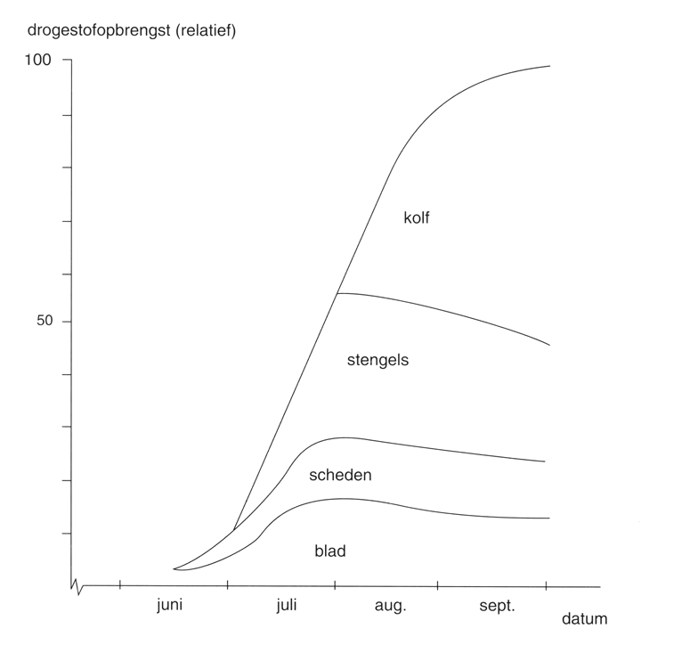
Maximale opbrengst

Slide 4
Overig
Nat perceel
Verdroogde mais
Nachtvorst
Stengelrot
Voertekort

Slide 5
Wanneer oogsten
32 – 36 % ds bij snijmaïs op veld
55-60 % ds kolf
Korrel uit midden van de kolf net niet spatten
Nog 5 groene bladeren
CCM/MKS korrelaanhechting is zwart

Slide 6
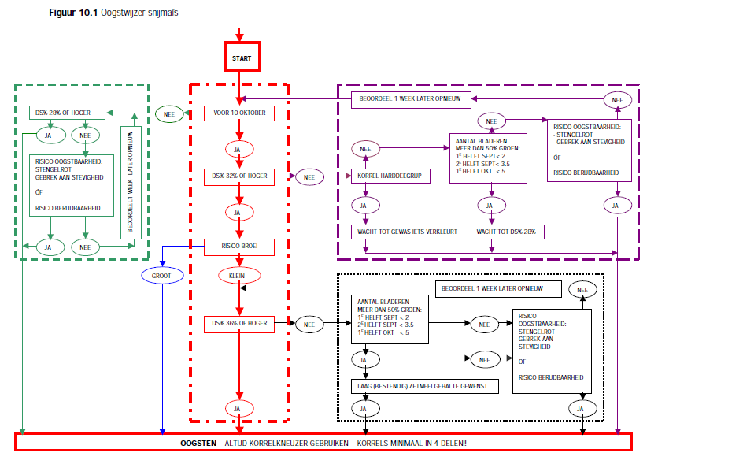
Schema
Notes:
Verteerbaarheid van stengel en blad neemt af → afhankelijk van zetmeelgehalte
Kolf neemt toe

Slide 7
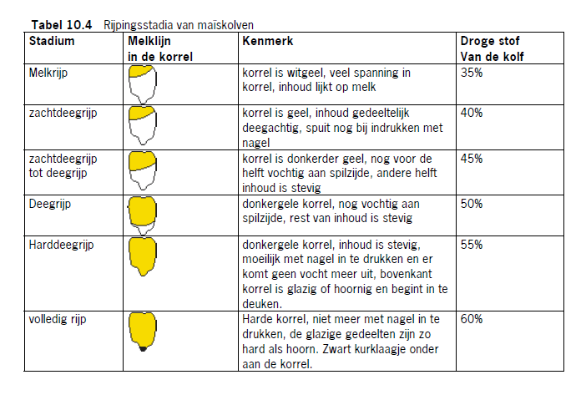
Korrel is voornaamste

Slide 8
Hakselen
Zelfrijdend
Rij-onafhankelijk
Metaaldetector
Korrelkneuzer
Stoppels van 15 cm

Slide 9
Inkuilverliezen
Goed conserveerbaar
Inkuilverlies en broei
Perssap en conservering
Laagst bij 33-39%
Vermindering broei en schimmel

Slide 10
Inkuilen
Suiker zonder zuurstof wordt zuur
Dus: - 6-8 mm hakselen
- niet te nat of te droog
- alle korrels kapot
- snel luchtdicht
- 10 cm zand is beste

Slide 11
Rijkuil

Slide 12
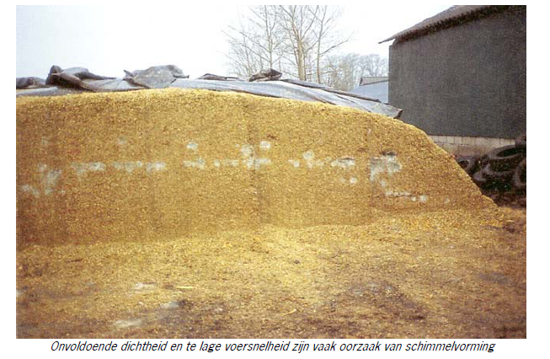
Voersnelheid
1,5 tot 2 meter per week

Slide 13
Voederwaarde
Mais: - veel energie ( 1000 VEM)
- weinig eiwit ( 50 DVE, -35 OEB)
- weinig mineralen
- weinig vitaminen
→ Verse koeien en vleesstieren

